Slide 1
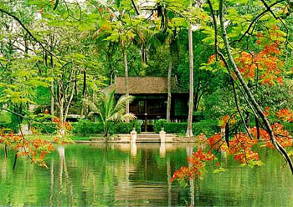
CHÀO MỪNG QUÝ THẦY CÔ VỀ DỰ GIỜ LỚP 3B
TẬP ĐỌC
CẢNH ĐẸP NON SÔNG
Giáo ViênNguyễn Thị Thường

Slide 2

Tập đọc
Kiểm tra bài cũ:

Slide 3
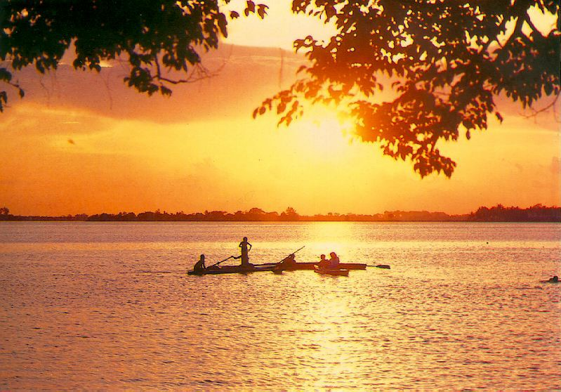
Chiều Hồ Tây

Slide 4

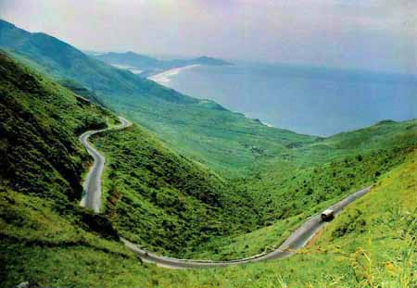
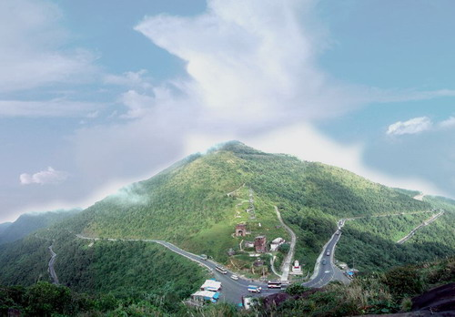
Đèo Hải Vân

Slide 5
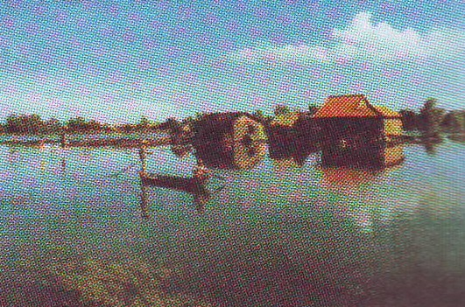
Đồng Tháp Mười

Slide 6
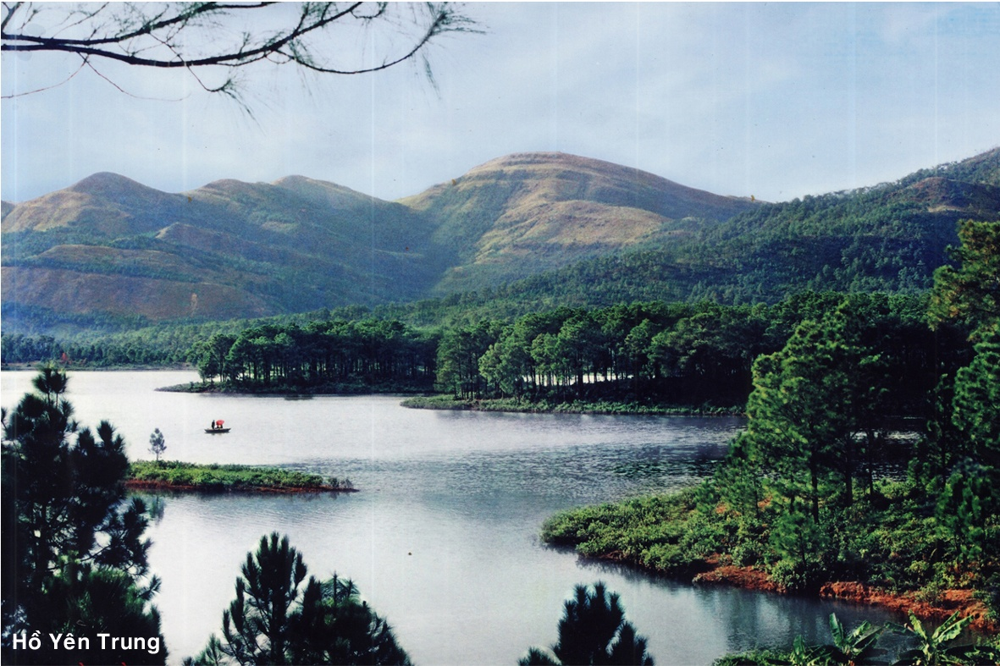
Tập đọc
Cảnh đẹp non sông.

Slide 7

Tập đọc:
Cảnh đẹp non sông
Luyện đọc
Tìm hiểu bài
quanh quanh ,
Bát ngát
sừng sững,
Vịnh Hàn
Đồng Đăng có phố Kì Lừa
Có nàng Tô Thị, có chùa Tam Thanh.
Đường vô xứ Nghệ quanh quanh
Non xanh nước biếc như tranh họa đồ.
Đồng Tháp Mười cò bay thẳng cánh
Nước Tháp Mười lóng lánh cá tôm.

Slide 8
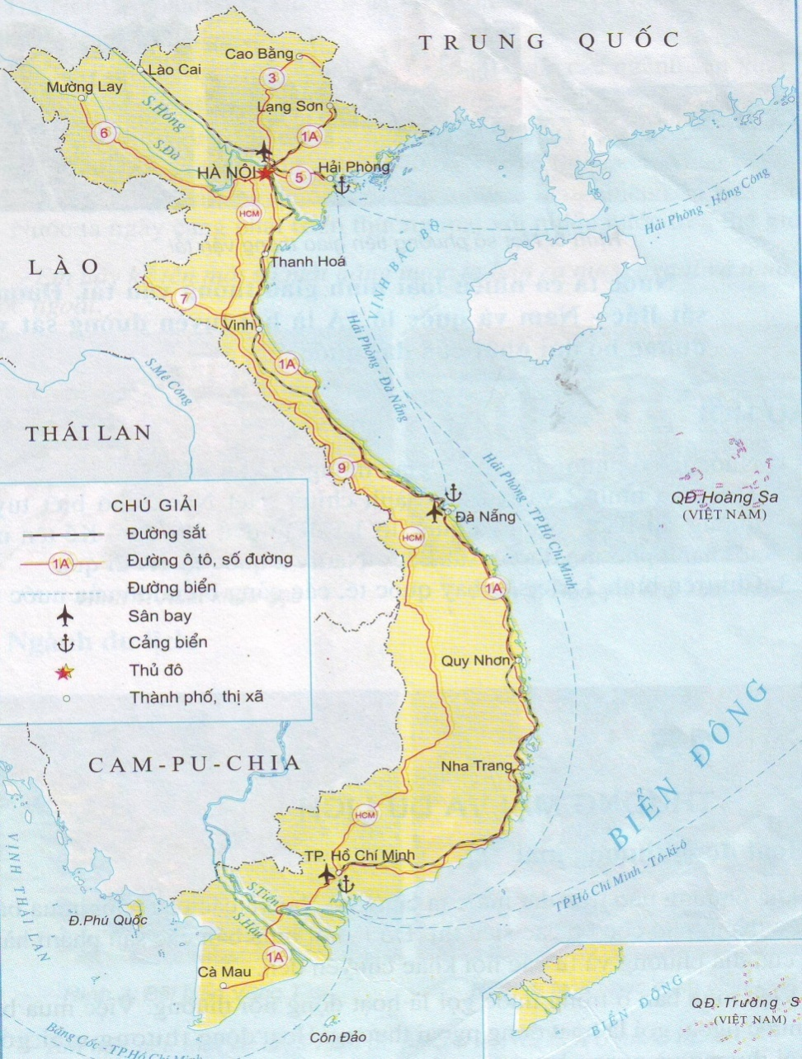
Thứ ba ngày 13 tháng 11 năm 2012
Thứ ba ngày 13 tháng 11 năm 2012
Tập đọc
Cảnh đẹp non sông
TÌM HIỂU BÀI
LẠNG SƠN
Mỗi câu ca dao nói đến một vùng. Đó là những vùng nào?
HÀ NỘI
NGHỆ AN HÀ TĨNH
*Câu 1: Lạng Sơn
*Câu 2: Hà Nội
HUẾ
ĐÀ NẴNG
*Câu 3: Nghệ An-Hà Tĩnh
*Câu 4: Huế-Đà Nẵng
*Câu 5: TP.Hồ Chí Minh-Đồng Nai.
ĐỒNG NAI
TP HÒ CHÍ MINH
*Câu 6: Đồng Tháp Mười
ĐỒNG THÁP MƯỜI

Slide 9
Tập đọc
Cảnh đẹp non sông
TÌM HIỂU BÀI
Mỗi vùng có những cảnh gì đẹp?
* 1: Lạng Sơn

Slide 10
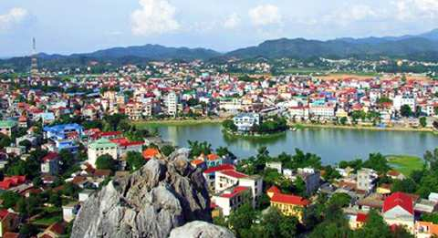
Thị trấn Đồng Đăng - Lạng Sơn

Slide 11
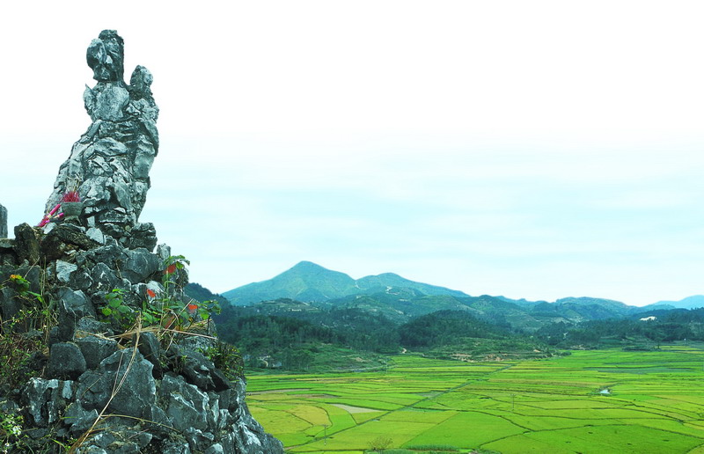
Núi Tô Thị ( hay còn gọi là núi Vọng Phu). Từ xưa, tảng đá hình người
đã gắn với truyện cổ tích nàng Tô Thị bồng con thuỷ chung đứng chờ chồng
đi đánh trận phương Bắc. Chờ mãi không được nàng và con hoá đá.
Vì thế nên người đời cũng gọi tảng đá là nàng Tô Thị

Slide 12
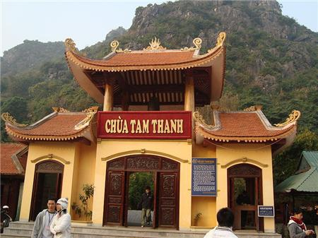
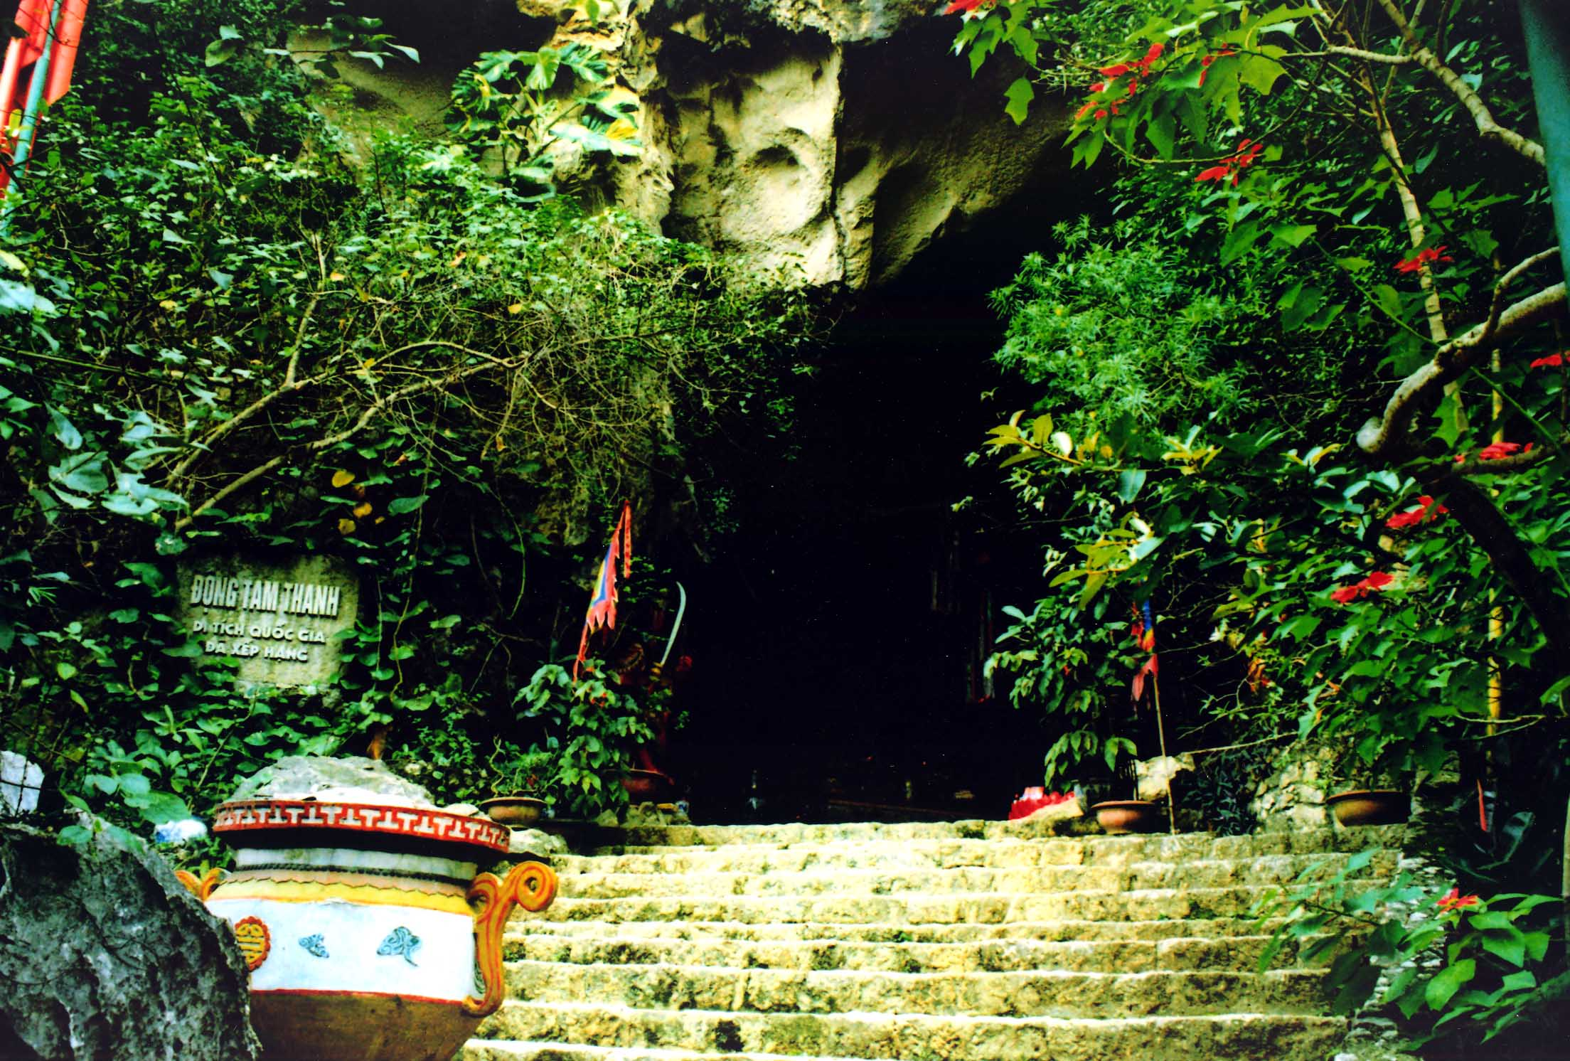
ĐỘNG TAM THANH

Slide 13
Tập đọc
Cảnh đẹp non sông
TÌM HIỂU BÀI
Mỗi vùng có những cảnh gì đẹp?
* 1: Lạng Sơn
* 2: Hà Nội

Slide 14

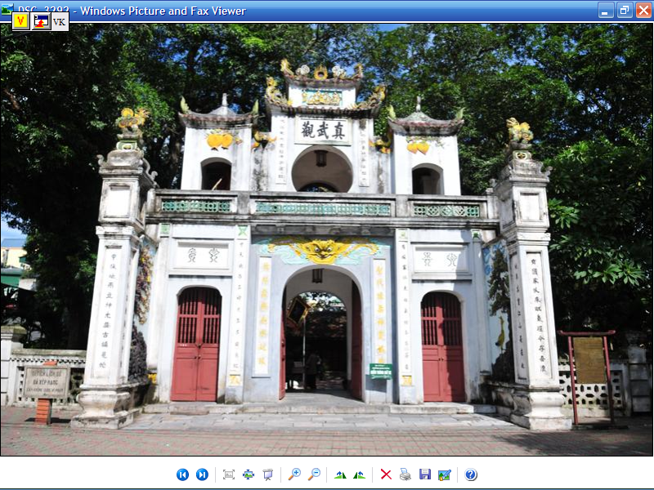
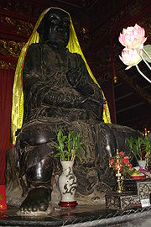
ĐỀN TRẤN VŨ:
Được xây dựng vào thời vua Lí Thái Tổ. Đền nằm bên Hồ Tây, thờ Thánh Trấn Vũ.
T¦îNG TH¸NH TRÊN Vò

Slide 15
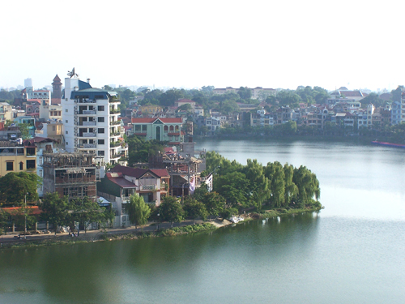
Mặt nước Hồ Tây ở Hà Nội phẳng lặng và trong như gương

Slide 16
Tập đọc
Cảnh đẹp non sông
TÌM HIỂU BÀI
Mỗi vùng có những cảnh gì đẹp?
* 1: Lạng Sơn
* 2: Hà Nội
* 3: Nghệ An

Slide 17
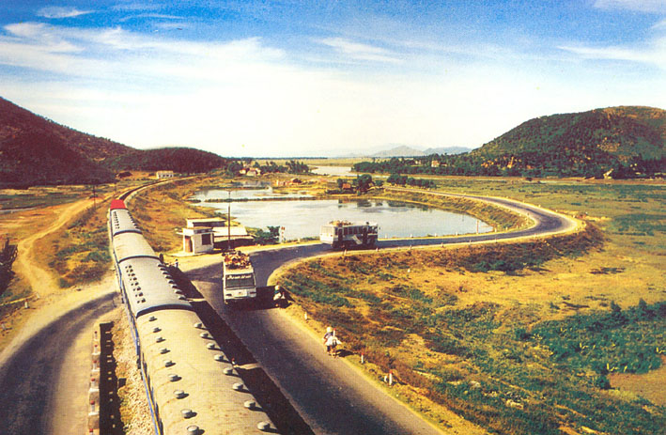
Đường vô xứ Nghệ…

Slide 18
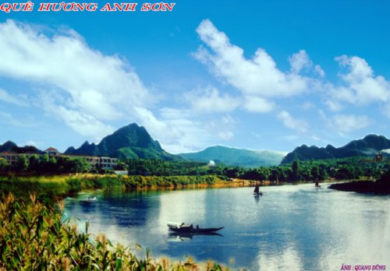
Cảnh non xanh nước biếc ở xứ Nghệ

Slide 19
Tập đọc
Cảnh đẹp non sông
TÌM HIỂU BÀI
Mỗi vùng có những cảnh gì đẹp?
* 1: Lạng Sơn
* 2: Hà Nội
* 3: Nghệ An
* 4: Huế – Đà Nẵng

Slide 20
Đèo Hải Vân

Slide 21
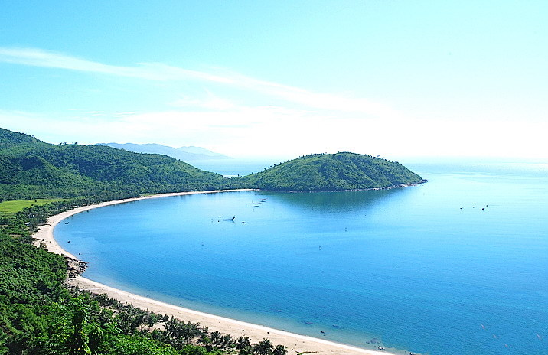
Vịnh Hàn là eo biển ở Đà Nẵng –
Nơi tiếp giáp với sông Hàn - Đà Nẵng

Slide 22
Tập đọc
Cảnh đẹp non sông
TÌM HIỂU BÀI
Mỗi vùng có những cảnh gì đẹp?
* 1: Lạng Sơn
* 2: Hà Nội
* 3: Nghệ An
* 4: Huế – Đà Nẵng
* 5: TP Hồ Chí Minh - Đồng Nai

Slide 23
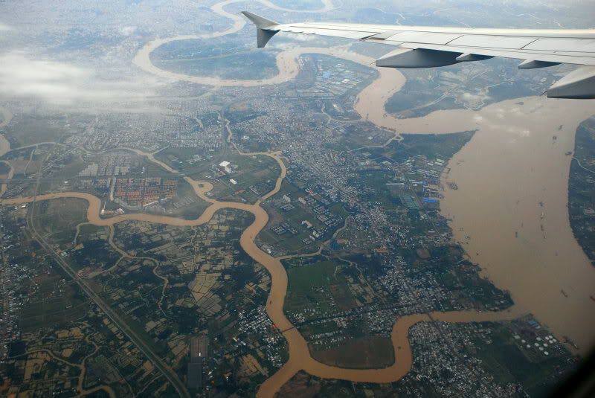
Sông Nhà Bè chảy giữa tỉnh Đồng Nai và TP Hồ Chí Minh

Slide 24
Tập đọc
Cảnh đẹp non sông
TÌM HIỂU BÀI
Mỗi vùng có những cảnh gì đẹp?
* 1: Lạng Sơn
* 2: Hà Nội
* 3: Nghệ An
* 4: Huế – Đà Nẵng
* 5: TP Hồ Chí Minh - Đồng Nai
* 6: Đồng Tháp Mười

Slide 25
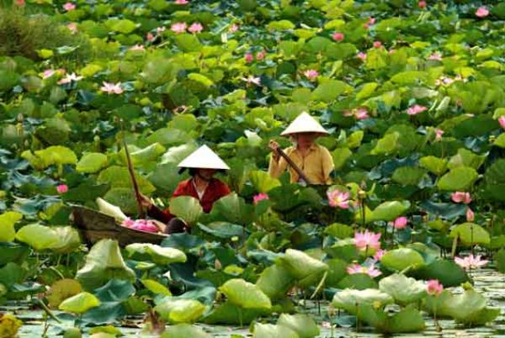

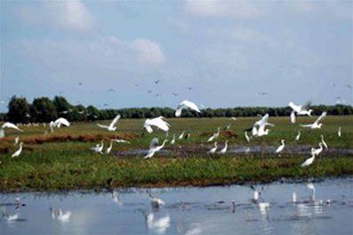
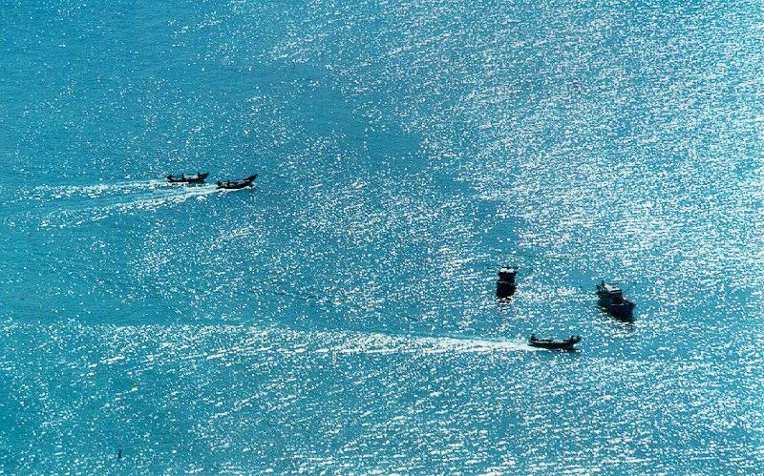
Đồng tháp Mười

Slide 26
Tập đọc
Cảnh đẹp non sông
Theo em, ai đã giữ gìn tô điểm cho non sông ta ngày càng đẹp hơn?
Hãy chọn câu trả lời đúng.
a- Đó là học sinh chúng em.
b- Đó là nhân dân ta
c- Đó là thiên nhiên

Slide 27
Tập đọc
Cảnh đẹp non sông
Em cần làm gì để giữ gìn, bảo vệ cảnh đẹp của đất nước ta?
Hv

Slide 28
Tập đọc: Cảnh đẹp non sông
Đồng Đăng
có phố Kì Lừa
Có nàng Tô Thị ,
có chùa Tam Thanh.
*
Gió đưa
cành trúc la đà
HỌC THUỘC LÒNG BÀI CA DAO
Tiếng chuông Trấn Vũ,
canh gà Thọ Xương.
Mịt mù
khói toả ngàn sương
Nhịp chày Yên Thái,
mặt gương Tây Hồ.
*
Đường vô
xứ Nghệ quanh quanh
Non xanh nước biếc
như tranh hoạ đồ.
*
Hải Vân
bát ngát nghìn trùng
bát ngát nghìn trùng
Hòn Hồng sừng sững
đứng trong Vịnh Hàn.
*
*
*
Nhà Bè
nước chảy chia hai
Ai về Gia Định,
Đồng Nai thì về.
*
*
*
Đồng Tháp Mười
cò bay thẳng cánh.
Nước Tháp Mười
lóng lánh cá tôm.
Ca dao

Slide 29
Tập đọc
Cảnh đẹp non sông
Củng cố:
- Bài học hôm nay giúp em hiểu điều gì?
- Kể tên những cảnh đẹp có ở địa phương em?

Slide 30
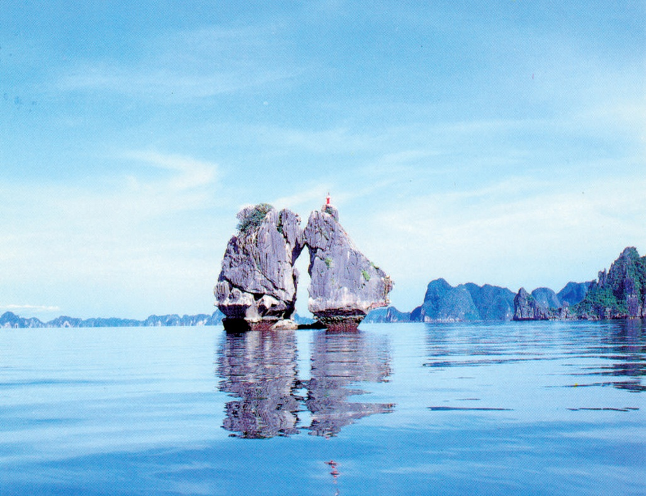
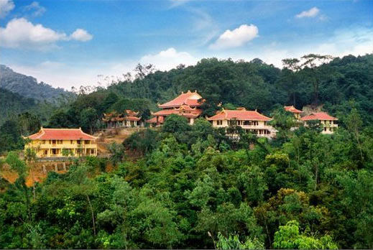
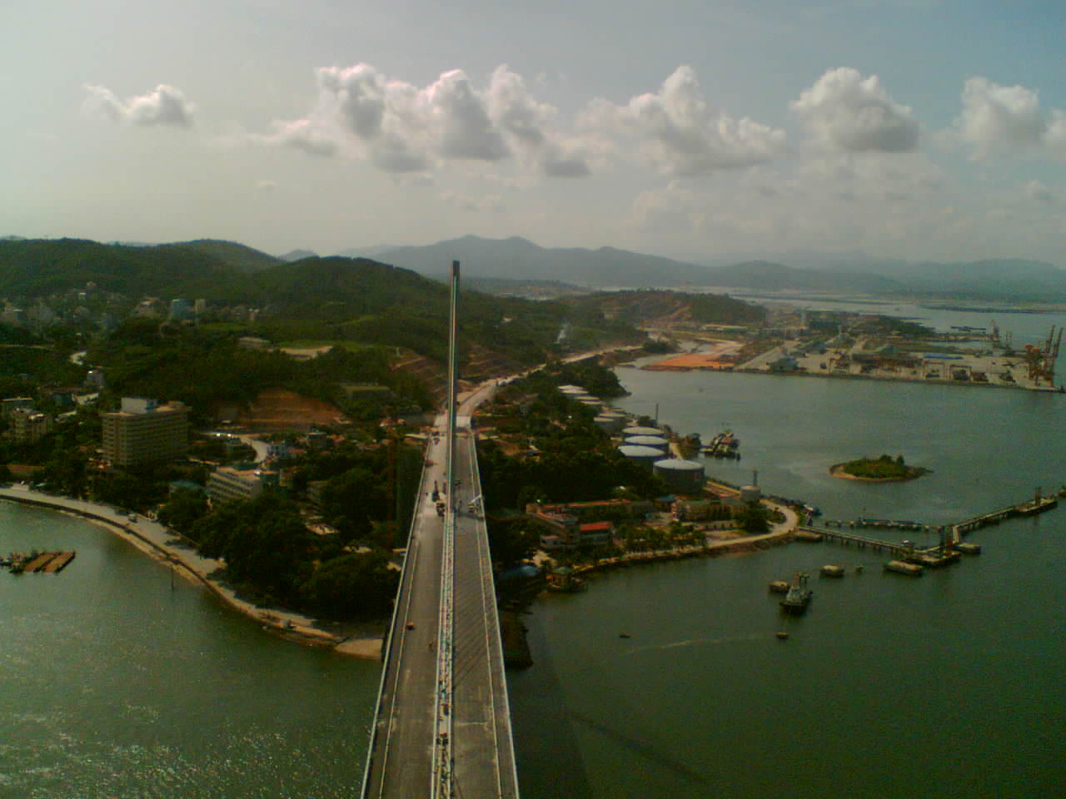
Vịnh Hạ Long
Chùa Yên Tử
Cầu Bãi Cháy

Slide 31

Tập đọc
Cảnh đẹp non sông
Dặn dò:
- Về nhà tiếp tục học thuộc lòng 6 câu ca dao
- Sưu tầm thêm các câu ca dao nói về cảnh đẹp quê hương.
- Chuẩn bị bài sau.

Slide 32



KÍNH CHÚC QUÝ THẦY CÔ
KÍNH CHÚC QUÝ THẦY CÔ
KHOẺ MẠNH
KHOẺ MẠNH

